Slide 1
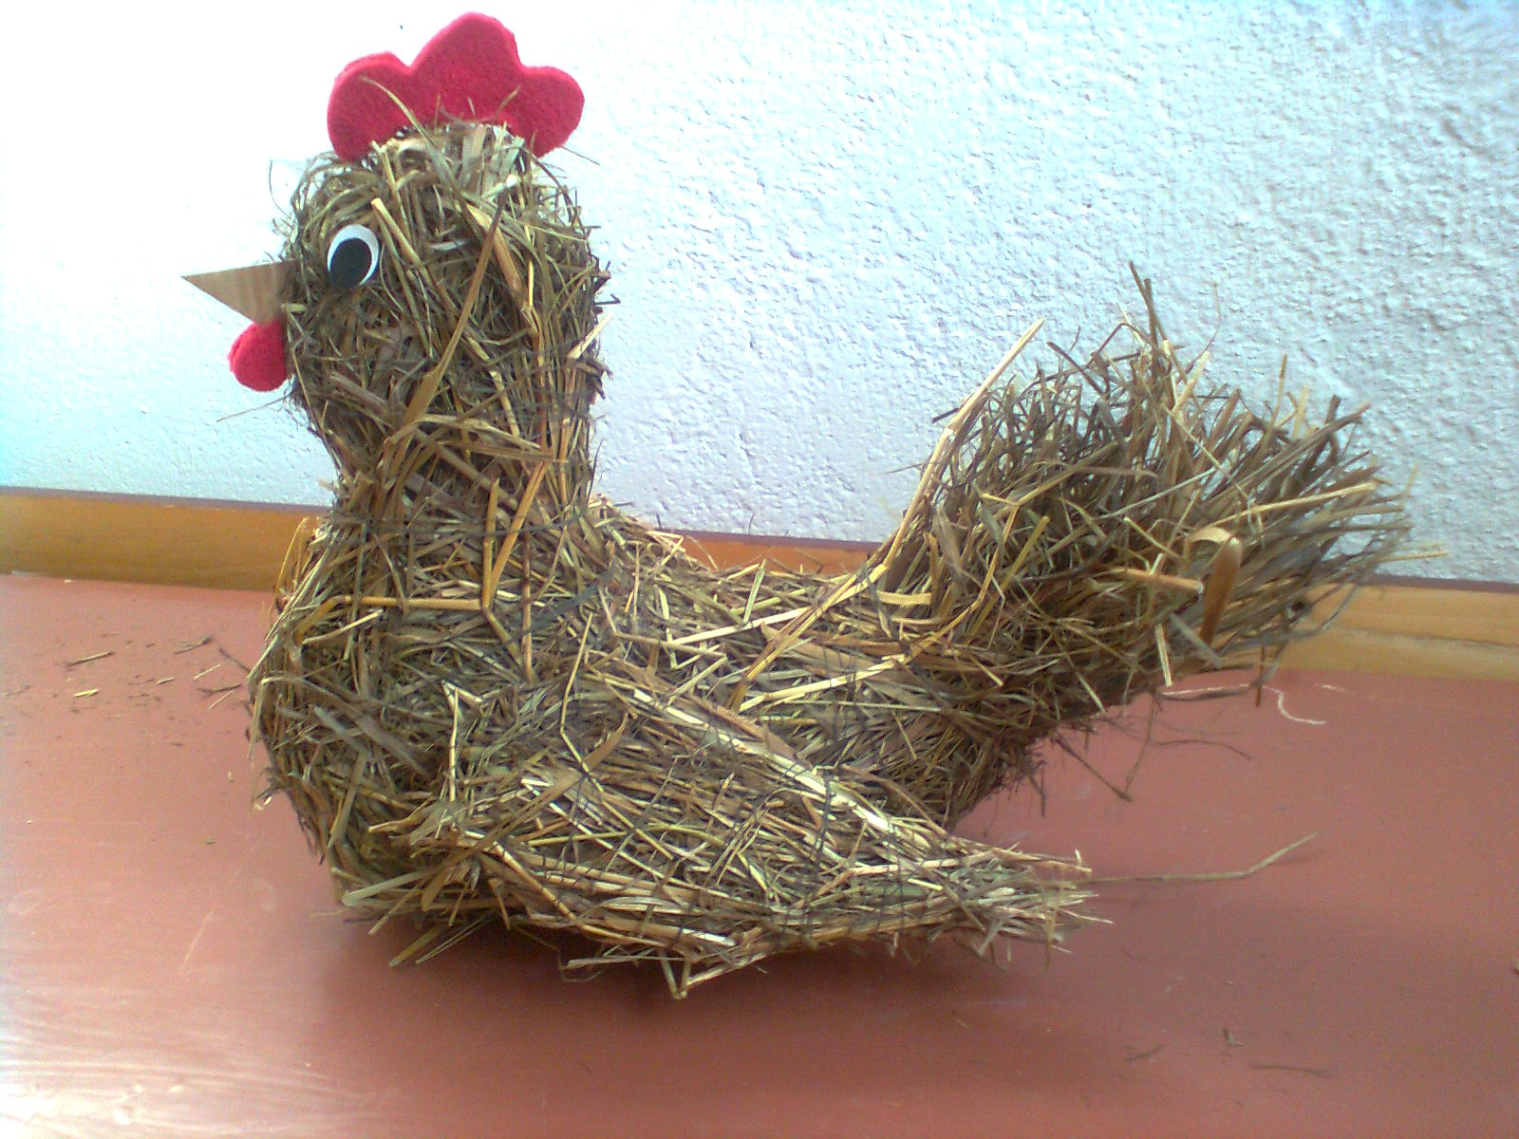
Соломенная курочка мастер-класс Шварцкопф Татьяна Александровна МБОУ ДО «Центр детского творчества»

Slide 2
Для изготовления понадобится: картон, фломастеры, ножницы, нитки, сено или солома.

Slide 3
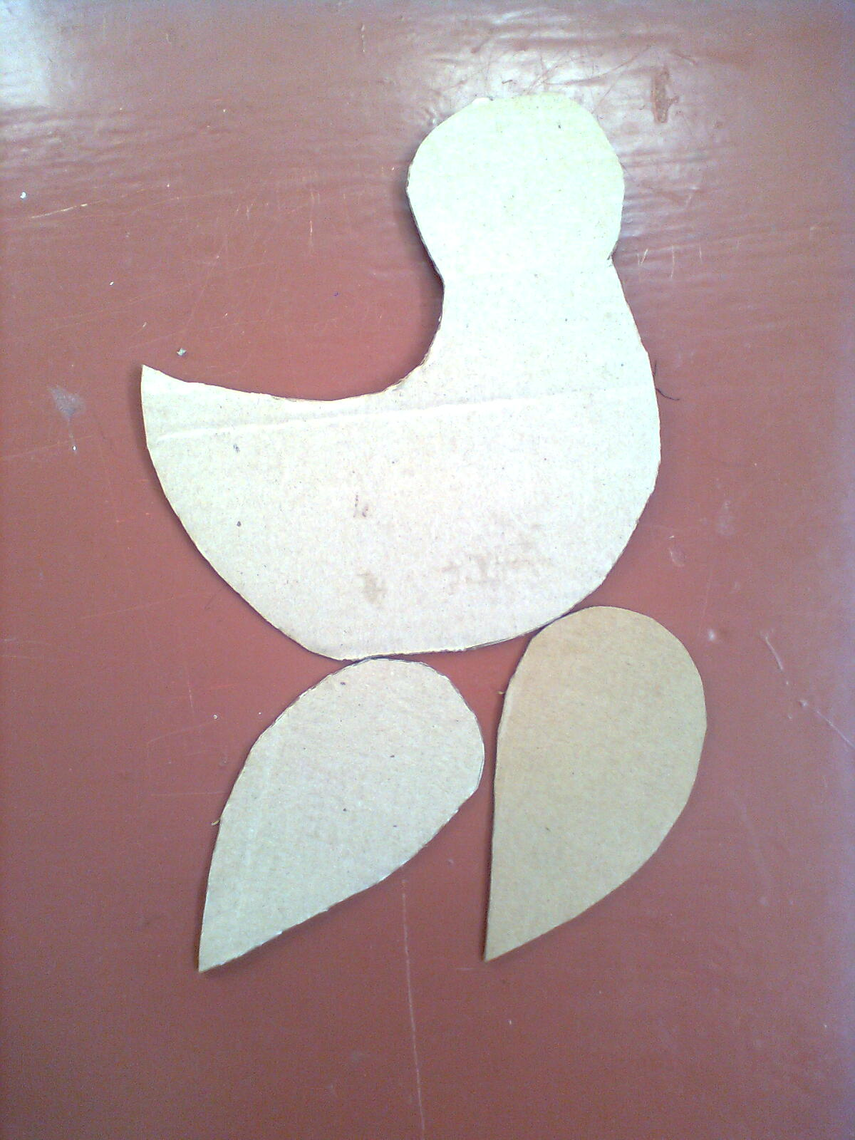
Нарисовать шаблон курочки на картоне и вырезать.

Slide 4
Взять сено, приложить с двух сторон к шаблону и примотать нитками

Slide 5
Пришить крылья. Вырезать клюв, гребешок, глазки- приклеить клеем «Момент».

Slide 7
спасибо
за
внимание!
В презентации использованы личные фотографии автора разработки

